Slide 1
第二章 天体和天球及天球坐标
§2.1天体和天体系统
一、天体概念及主要天体简介
天体概念: 宇宙中所有的物质统称为天体。
主要天体简介（星云、星系、恒星、行星、卫星、小行星、流星体，星际物质，X射线等）
恒星是天体中的主体
二、天体系统
概念：在引力的作用下，邻近的天体会集结在一起，组成互有联系的系统， 这就是天体系统。也可以表述为：天体系统是互有引力联系的若干天体所组成的集合体。
主要星系：地月系、太阳系、银河系、河外星系
Notes:
由于人们对天体认识和理解，在不同历史时期是大不相同的，现代天文学的观测和研究证明了宇宙是物质的，所以目前把天体认为是宇宙间各种星体的总称。包括：恒星（如太阳）、行星（如地球）、卫星（如月亮）、彗星、流星体、陨星、小行星、星团、星系、星际物质等。

Slide 2
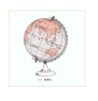
复习“地理坐标”
一、经线和纬线
1. 地理定位的需要
二线相交于一点
每一个地点都可看作特定的经线和纬线的交点
2. 经线圈和纬线都是地面上的圆
大圆：同一球面上最大的圆，其圆心即为球心。
小圆：大圆以外的圆统称小圆。
3. 纬线：垂直于地轴的平面同地球相割而成的圆
纬线相互平行，大小不同
赤道是纬线中唯一的大圆，分全球为南、北两半球

Slide 3
4. 经线：通过地轴的平面同地球相割而成的圆
经线圈都是大圆（经线通常指它的半圆），都在两极相交，大小相同；
本初子午线，通过英国伦敦格林尼治天文台的经线（1884年确定，是人为定的）
5. 地球上的方向
南北方向（经线方向），有限方向；
东西方向（纬线方向），无限方向，理论上亦东亦西，实际上非东即西
6. 地面上的距离
根据大圆计算，111.1km/度。
其它地面距离要用球面三角计算

Slide 4
二、经度和纬度
1.是经线和纬线的“编号”，其本身代表一种角度；
2. 纬度：一地相对于赤道平面的南北方向和角距离
纬度是线面角，即本地垂线与赤道平面的交角
纬度在本地经线上度量，南北纬各分90º。
3. 经度：本地子午面相对本初子午面的东西方向和角距离。

Slide 5
4. 经（纬）度与经（纬）线
经度和纬度用来区分不同的经线和纬线
经线即等经度线；纬线即等纬度线。
同一经线经度相等，同一纬线纬度相等。
经度是两面角，本初子午面为起始面；本地子午面为终止面。
经度通常在赤道上度量（也可在其它纬线上，但大圆上好量），东、西经各分180 º。

Slide 6
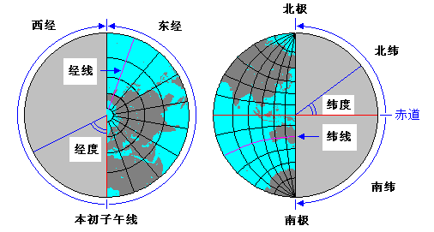
5. 地理坐标
一地的经度和纬度相结合，叫作该地的地理坐标
同地理坐标相联系的有三个大圆：赤道（横轴）、本初子午线（纵轴）和本地子午线
书写时按惯例：先纬度，后经度；数字在先，符号在后。（26ºN,120ºE)

Slide 7
§2.2天球和天球坐标
一、天球
1．天球概念
为研究地球在宇宙中的位置而引入的圆球体,半径任意的假想球体,表示天体视运动的辅助工具.
2. 天穹：地平以上的半个扁球。
3．天球类型
观测者天球（以观测者为球心，∝为半径）
地心天球（地心为球心，∝为半径）
日心天球（以日心为球心，∝为半径）
银心天球（以银心为球心，∝为半径）

Slide 8
注意几点：
1.天球是研究天体的位置和运动而引进的一个假想圆球。根据所选取的天球中心不同,有日心天球、地心天球等。
2.各个天体同地球上的观测者的距离都不相同。天体和观察者间的距离与观测者随地球在空间移动的距离相比要大得多，所以看上去天体似乎都离我们一样远，仿佛散布在以观测者为中心的一个圆球的球面上。实际上我们看到的是天体在这个巨大的圆球的球面上的投影位置，这个圆球就称为天球。
3.观测者所能直接辨别的只是天体的方向。在球面上处理点和弧段的关系，比在空间处理视线方向间的角度要简便得多,在天文学的一些应用中,都用天体投影在天球上的点和点之间的大圆弧段来表示它们之间的位置关系。天球的半径是任意选定的，可以当作数学上的无穷大。

Slide 9
二.天球坐标
1.天球上的重要的点,线,面：
2.天球坐标的一般模式
------基圈,始圈,终圈
3.主要天球坐标(参见教材P35)及比较
地平坐标系和第一赤道坐标系
第一赤道坐标和第二赤道坐标系
第二赤道坐标和黄道坐标系
银道坐标系
天球坐标系比较
4.不同纬度天球上的天体周日运动
5.太阳的周年视运动

Slide 10
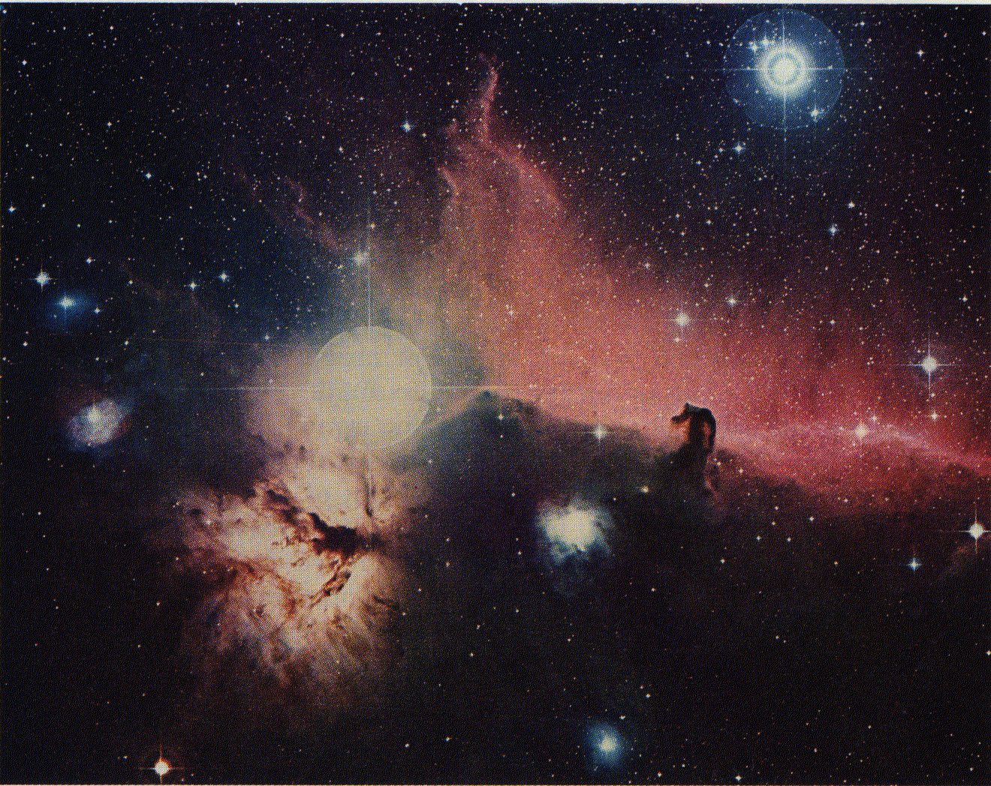
马头星云

Slide 11
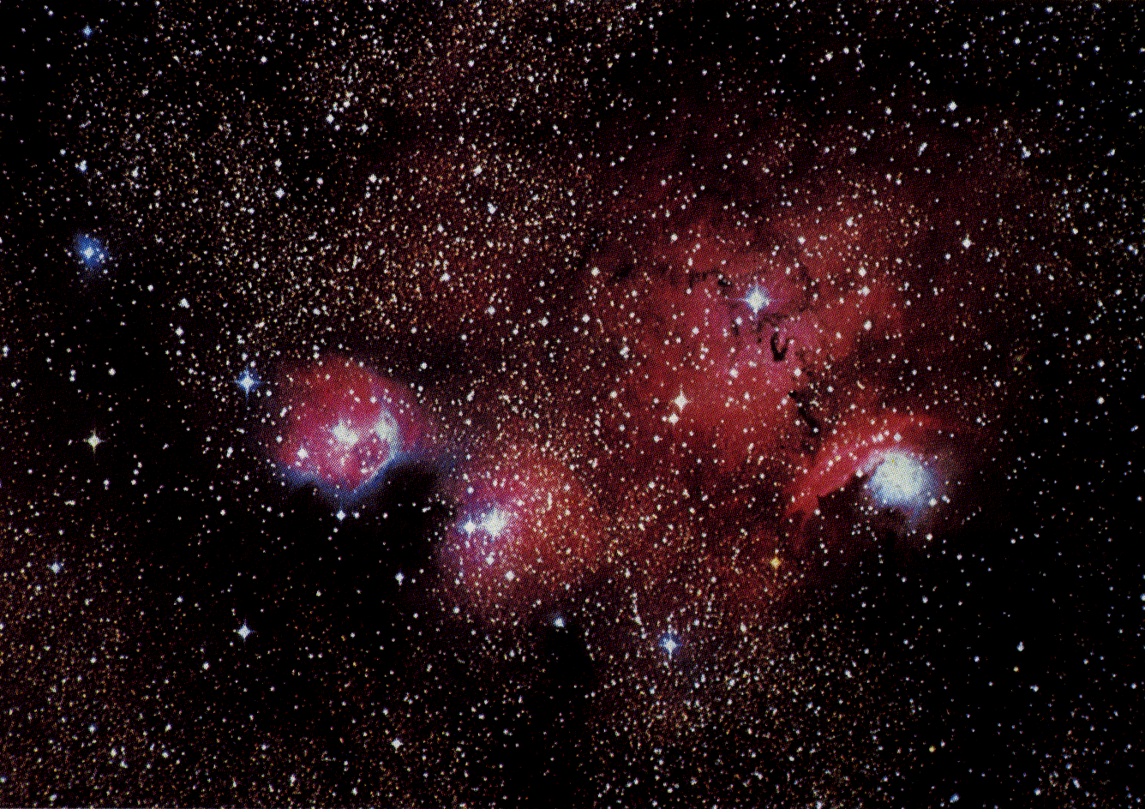
人马座星云
Notes:
Planets are probably forming along with new stars in these nebulae in Sagittarius. The type of planet that forms at a particular distance from a star depends on such conditions as the temperature there and the substances—rock fragments, ice crystals, and gases—at that distance. In the solar system, planets composed primarily of rock formed near the Sun, buts its heat drove off ices and gases. Far from the Sun, where temperatures are low, planets retained volatile substances, resulting in worlds composed primarily of gas. (Royal Observatory, Edinburgh)

Slide 12
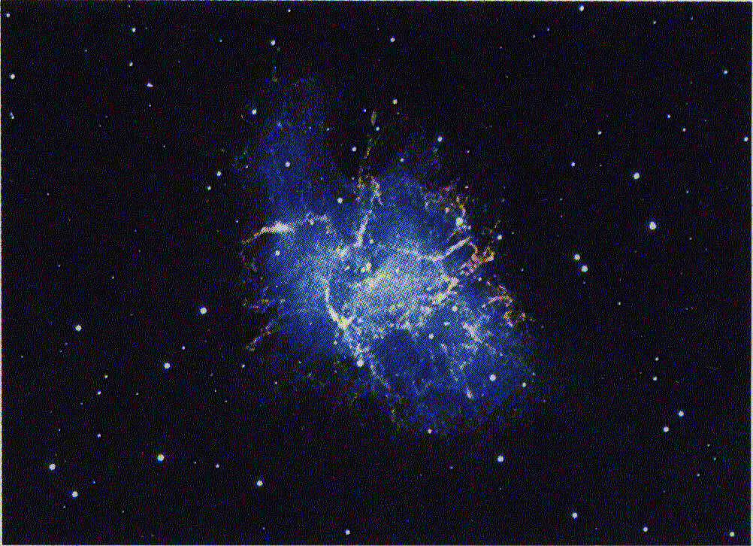
蟹状星云
Notes:
This nebula (also called Mi or NGC 1952) is a supernova remnant. A dying star exploded, and this beautiful funeral shroud was caused by the gases that were blasted violently into space. In fact, these gases are still moving outward at about 1000 km/sec (roughly 2 million miles per hour). The Crab Nebula is 6300 light years from Earth, and the distance across the nebula is about 6 light years. (Lick Observatory)

Slide 13
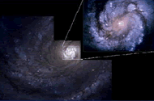
旋涡 星系
Notes:
This spectacular galaxy (also called NGC 5236) contains about 200 billion stars. The galaxy's spiral arms are outlined by numerous nebulae that are the sites of active star formation. This galaxy has a diameter of about 35,000 light years and is at a distance of 12 million light years from Earth. (Courtesy of R. J. Dufour)

Slide 14
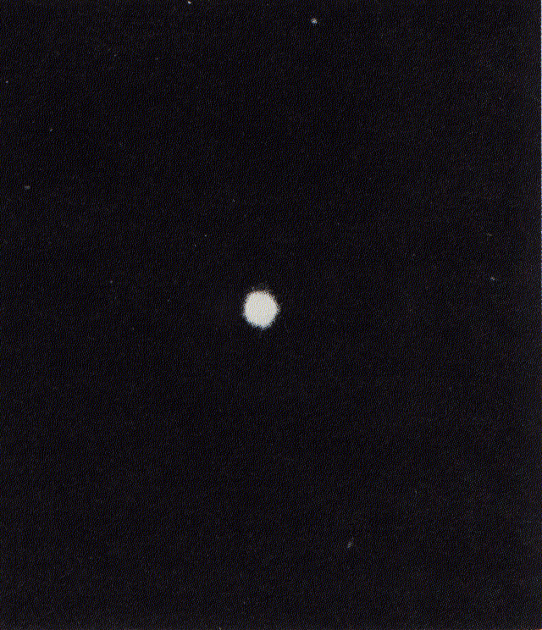
类星体（ 3C48 ）
Notes:
Quasars are the most distant and most luminous objects that astronomers have ever seen. At first glance, a quasar is easily mistaken for a faint star. This quasar is thought to be at a distance of 4.8 billion light years from Earth. (Palomar Observatory)

Slide 15
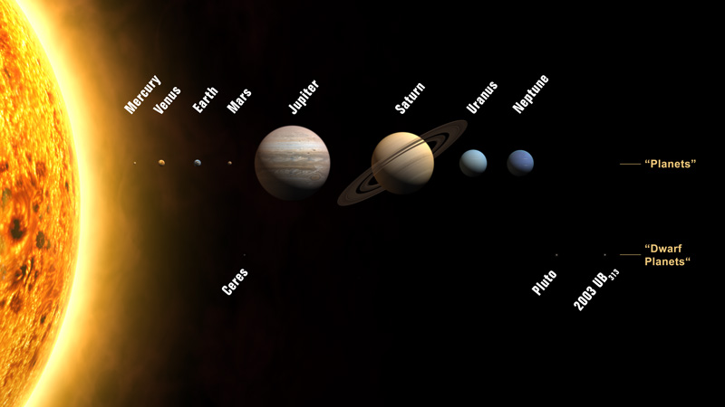
八大行星
（冥王星2006年8月26日降级为矮行星）

Slide 16
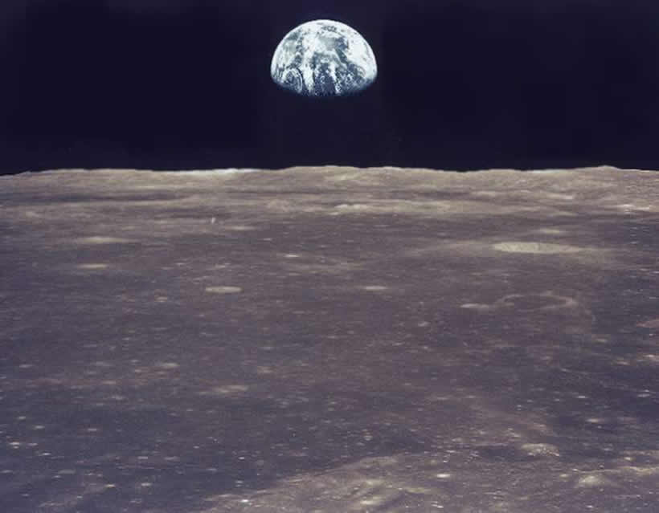
地月系

Slide 17
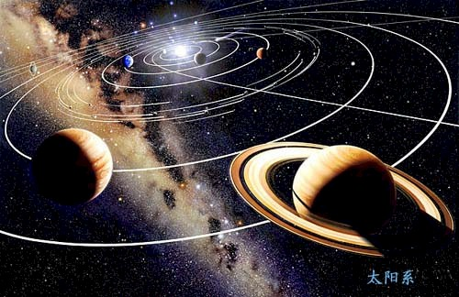

Slide 18
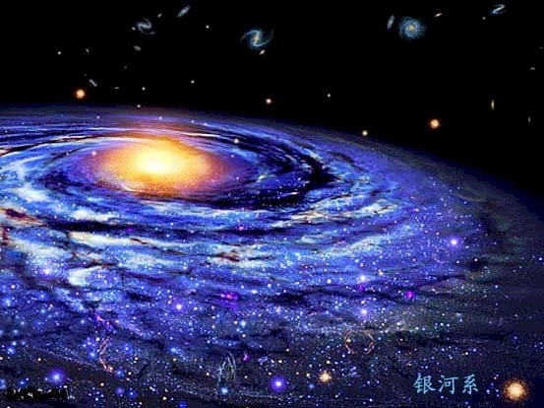

Slide 19
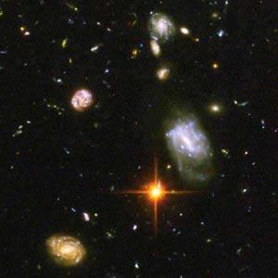

Slide 20
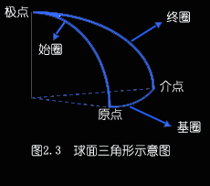

Slide 21
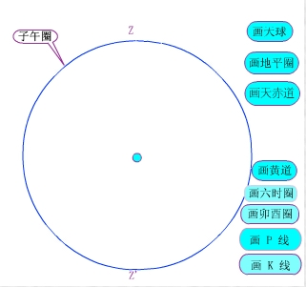
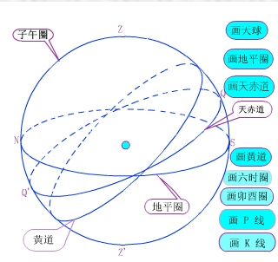
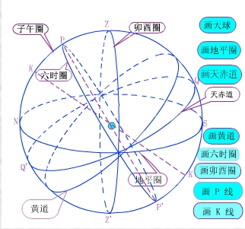
Z和Z’ P和P’ K和K’ ESWN点 Q和Q’
地平圈（面） 黄道（面）天赤道（面）
子午圈 六时圈
子午圈 卯酉圈
天球上主要点、线和面

Slide 22
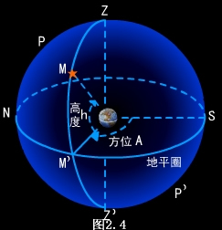
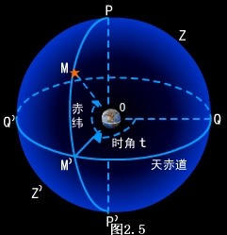
高度和方位
赤纬和时角
地平坐标系与第一赤道坐标系

Slide 23
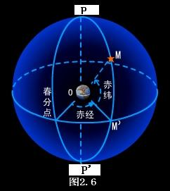
第一赤道坐标和第二赤道坐标
注意：经度度量方向和命名不同。

Slide 24
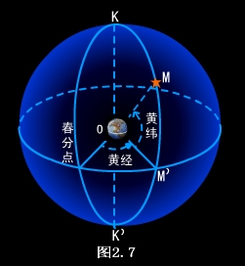
赤纬和赤经
黄纬和黄经
黄道
天赤道
第二赤道坐标系（左）和黄道坐标系（右）

Slide 25
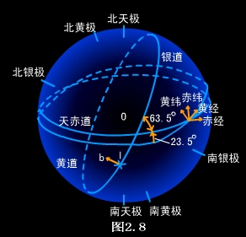
黄道和银道坐标

Slide 26
表2－1 天球坐标系比较
 | 地平坐标 | 第一赤道坐标 | 第二赤道坐标 | 黄道坐标 | 银道坐标
天球轴 | 当地垂线 | 天轴 | 天轴 | 黄轴 | 银轴
两极 | 天顶、天底 | 北天极、南天极 | 北天极、南天极 | 北黄极、南黄极 | 北银极、南银极
纬圈 | 地平纬圈 （等高线） | 赤纬圈 | 赤纬圈 | 黄纬圈 | 银纬圈
基圈 | 地平圈 （有四正点） | 天赤道 （有上、下点） | 天赤道（有春分、秋分点） | 黄道（有二分、二至点） | 银道
经圈 （辅圈） | 地平经圈 （有子午、卯酉圈） | 时圈（有子午圈、六时圈 | 时圈（有二分、二至圈） | 黄经圈（有二至圈） | 银经圈
始圈 | 午圈 | 午圈 | 春分圈 | 通过春分点的黄经圈 | 通过银心在银道上投影的银经圈
原点 | 南点 | 上点 | 春分点 | 春分点 | 银道与始圈的交点
纬度 | 高度 | 赤纬 | 赤纬 | 黄纬 | 银纬
经度 | 方位 （向西度量） | 时角（向西度量） | 赤经（向东度量） | 黄经（向东度量） | 银经（按逆时针方向度量）
应用 | 在天文航海、天文航空、人造地球卫星观测及大地测量等部门都广泛应用它 | 观测恒星、星云、星图等类型的遥远天体常常采用赤道坐标系，它被广泛应用于天体测量中 |  | 观测太阳以及太阳系内运行在黄道面附近的天体，则采用黄道坐标系 | 对银河系的观测，则要采用银道坐标系
注：①基圈和始圈上的点，其纬度或经度为零；极点的纬度为90°，经度则为任意。②纬度度数相等，方向相反；经度相差180°的两点为互为对跖点。

Slide 27
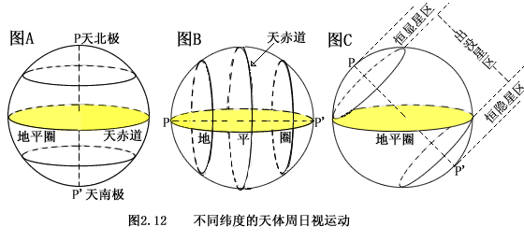
不同纬度天球的运动
在北极
在赤道
在纬度Φ
思考：恒显、恒隐、出没与纬度有何关系？

Slide 28
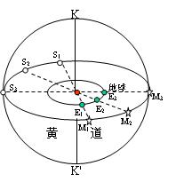

Slide 29
总的来说，天球及天球坐标比较抽象，这需要读者建立时空概念，并有一定的耐心。在本书的以后章节里，它们将是认识天体视位置和视运动的辅助工具。
思考与练习题（见书）

Slide 30
谢谢听讲
第二章结束

